Slide 1
Futbalové akadémie v podmienkach amatérskeho futbalu

Slide 2
SÚČASNÝ STAV
Amatérsky futbal, hlavne na vidieku, stráca najmä v súčasných ekonomických podmienkach financovania športu a futbalu zvlášť
Stráca - prioritné postavenie najväčšia kultúra na vidieku
- záujmu a podpory
Klesá - počet aktívnych hráčov
- počet klubov v súťažiach dospelých aj mládeže

Slide 3
PRÍČINY
Je to dôsledkom aj nižšej populácie,
Malý záujem detí o futbal a šport všeobecne
Telesná výchova na ZŠ a SŠ
Väčšie možnosti vyžitia sa mladých ľudí (hlavne internet, PC, ....), ale aj príliv ďalších druhov športu, jednak individuálnych (hlavne bojové športy, squash,.. ), ale aj kolektívnych.

Slide 4
Dôsledky
Na dedinách do 500 obyvateľov, futbal takmer neexistuje, miznú futbalové ihriská aj s infraštruktúrou.
V obciach do 1000 obyvateľov je síce dospelý futbal, ale chýbajú mládežnícke družstvá a tým aj výchova ďalších a ďalších generácií.
Zo 6 – 7 chlapcov sa nedá vytvoriť družstvo, nehovoriac o ochote trénovať týchto chlapcov zadarmo a bezcieľne.
Družstvá si nevychovávajú nástupcov kvalitne pripravených, alebo sa im vracajú hráči, ktorí odišli do mestských klubov a neuplatnili sa tam, alebo sú z nich samoukovia teda takí u ktorých sa talent nerozvíjal.

Slide 5
Nezodpovedané otázky???
Čo urobiť aby nezanikol futbal na vidieku?
Ako pritiahnuť deti k futbalu???, tzn. k pravidelnému tréningu.
Ako zabezpečiť účasť v pravidelných súťažiach?
Ako sa môže vidiek stať opäť zásobárňou pre profes. futbal?

Slide 6
Východisko !!!
Riešením môže byť možnosť zriaďovania:
Regionálnych futbalových akadémií - ReFA
Oblastných futbalových akadémií - OFA
Obecných futbalových akadémií – ObFA

Slide 7
Prečo?
Základné školy 5. -9. ročník (II.stupeň) sú zriaďované pre 3-4 spádové obce. V týchto školách by bolo možné vytvoriť ObFA
Mnohé obce, v blízkom susedstve, majú futbalové družstvá dospelých, ale nemajú mládežnícke družstvá a tým nemajú zabezpečenú ani výchovu miestnych mladých futbalistov, ktorí by pokračovali v budúcnosti udržať klub v súťaži.

Slide 8
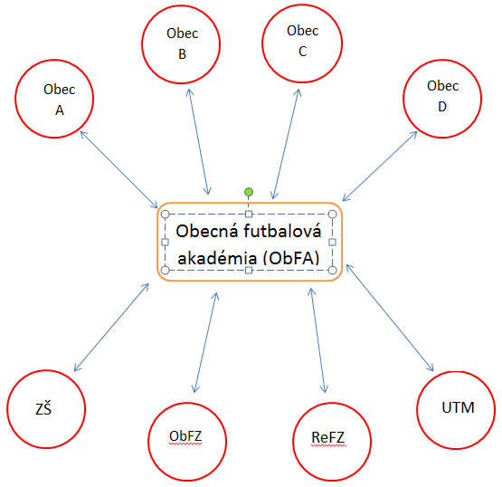
Futbalová akadémia

Slide 9
Zriaďovatelia
Zriaďovateľom takýchto FA by boli obce, spolu so svojimi futbalovými klubmi, alebo len samotné obce, ak v obci nie je FK.
Prioritným by bol klub alebo obec, kde sa hrá najvyššia súťaž, historicky najúspešnejší klub, klub ktorý má vytvorené najlepšie podmienky pre činnosť takejto ObFA.
Základná škola môže tiež ovplyvniť miesto pôsobenia, lebo je obyčajne v strediskovej obci. Predpokladom pre zriadenie akadémie je zriadenie Športových tried so zameraním na futbal.

Slide 10
Podmienky činnosti ObFA
Futbalový klub, ktorý zastrešuje OFA smerom k SFZ(dnes už na úrovni regiónu a oblasti je možné vytvoriť mládežnícke družstvo žiakov, prípraviek, dorastu z 2-3 klubov).
Štruktúra družstiev prípraviek a žiakov podľa ročníkov
Personálne zabezpečenie(šport.riaditeľ,tréneri,vedúci družst.)
Vytvorenie infraštruktúry
Finančné zabezpečenie

Slide 11
Financovanie:
Jednotlivé obce
Futbalové kluby
Členské poplatky od rodičov
ReFZ, prípadne ObFZ hlavne materiálna pomoc
Sponzori
2% z dane pre občianske združenie
Príslušná UTM pre ktorú je OFA farmou

Slide 12
Štruktúra družstiev:
Prípravky - mladšie: do U7, U8, U9
- staršie: U10, U11
Žiaci - U12, U13, U14, U15
Dorast - nemusí byť ak nie je vytvorený pre nedostatok hráčov, ale postupne musí byť vytvorený U17, U19

Slide 13
Športové triedy
Zaručujú:
Telesná výchova – všeobecná tel.príprava
Športová príprava – špeciálna príprava
Tréningový proces – po vyučovaní

Slide 14
ZODPOVEDNOSŤ
Zodpovednosť za zriaďovanie ObFA, OFA a ReFA by mali na seba zobrať:
ReFZ a ObFZ
Komisie mládeže ReFZ a ObFZ. KM by mali riadiť a organizovať turnaje a súťaže mládeže v príslušnom regióne – oblasti.
Obce a ich FK
ZŠ

Slide 15
ZÁVER
Toto je jedna z možností:
- ako umožniť na vidieku pravidelný tréning pre mladých futbalistov,
- ako opäť zviditeľniť vidiek, ako mu dať možnosť zvyšovať úroveň,
- ako umožniť talentovaným deťom aj za nízkych finančných nákladov zvyšovať svoju výkonnosť,
- ako zastaviť ubúdanie klubov na vidieku,
- ako pritiahnuť aj dievčatá k pravidelnému futbalovému tréningu

Slide 16
Ďakujem za pozornosť

